Slide 1

Perspektivy a ohrožení malého a středního podnikání
MALÉ A STŘEDNÍ PODNIKÁNÍ
Ing. Jakub Chlopecký, Ph.D.

Slide 2
Perspektivy a ohrožení malého a středního podnikání
Každá firma v průběhu svého života prochází určitým vývojem
Firma prosperuje, pokud se jí daří reagovat na změny a vyrovnávat se s měnícími se podmínkami trhu.
V opačném případě stagnuje nebo spěje k zániku.
Zánik, ale firmu postihnout nemusí, jsou firmy, které jsou na trhu desetiletí.
Založena
Rozvíjí se
Roste
Řeší problémy či krizové situace
Malé a střední podnikání

Slide 3
Perspektivy a ohrožení malého a středního podnikání
Aktuální situace r. 2020
Na jednu zaniklou firmu připadají méně než dvě nové, což je nejméně za posledních devět let.
Nejvíc firem skončilo v oblasti pronájmu a správy nemovitostí, nespecializovaného velkoobchodu a zprostředkování velkoobchodu.
Více než polovina zrušených společností měla sídlo v Praze.

Slide 4
Perspektivy a ohrožení malého a středního podnikání
Z 16 111 společností, které byly v roce 2020 zrušeny, jich
  86 % bylo zlikvidováno a
  ostatní zanikly formou fúze s jiným podnikatelským subjektem nebo jiným způsobem.
Počty zaniklých firem se nepřetržitě zvyšují již od roku 2014.

Slide 5
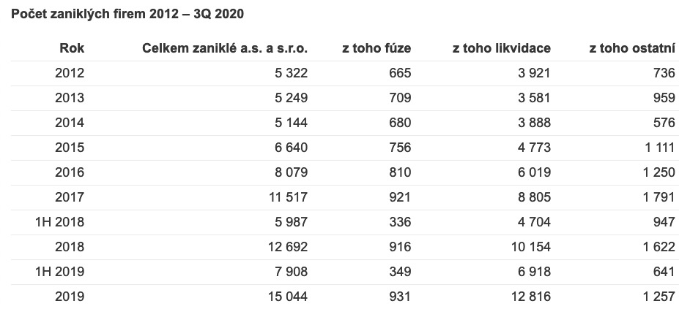
2020: 16 111

Slide 6
Perspektivy a ohrožení malého a středního podnikání
Fúze se používá jako souhrnný název pro případy spojování firem (z anglického Mergers).
Sloučení – dochází k zániku jedné společnosti, jejíž jmění přechází na jinou společn., společníci zanikající (A + B .. B) společnosti se stávají společníky nástupnické společnosti.
Splynutí – zánik dvou a více společností, jejichž jmění přecházejí na nově vzniklou společnost (A + B … C)

Slide 7
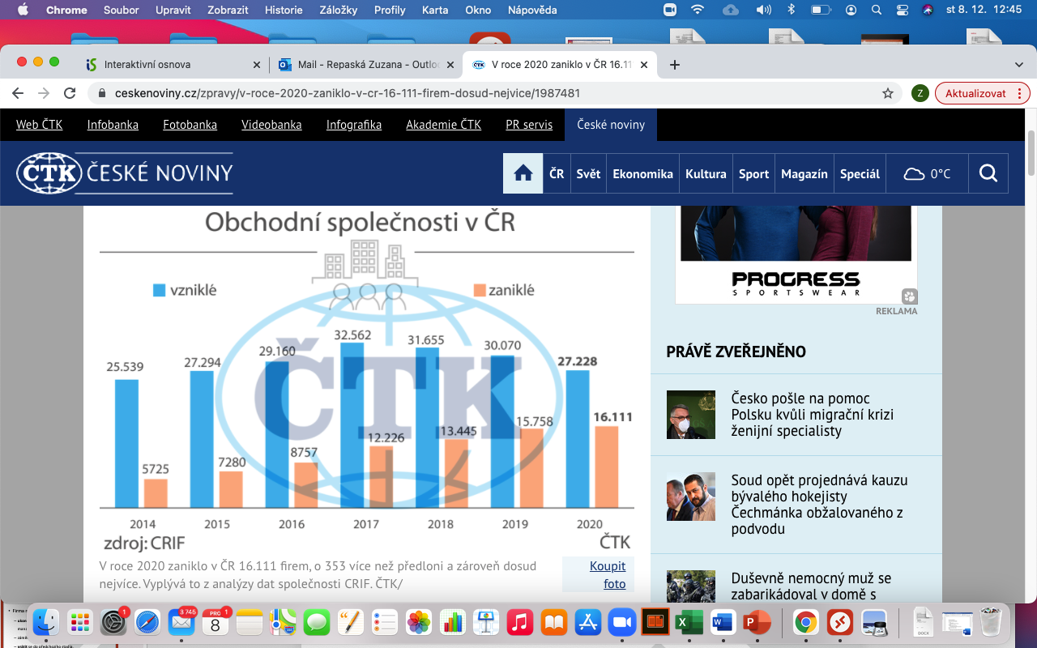
Počty nově vzniklých a zaniklých firem v ČR

Slide 8
Perspektivy a ohrožení malého a středního podnikání
V roce 2020 zaniklo v ČR 16.111 firem, o 353 více než předloni a zároveň dosud nejvíce.
Vzniklo 27.228 společností, což je nejnižší počet za šest let.
Celkově tak v Česku přibylo 11.117 firem, což je nejméně od roku 2003. Vyplývá to z analýzy dat společnosti CRIF.

Slide 9
Perspektivy a ohrožení malého a středního podnikání
Podíl firem, které zanikají brzy po svém založení je však vysoký
V prvním roce končí podnikání až 70 % firem
V současné době lze nalézt v ekonomické teorii více než 30 modelů růstu firem či životního cyklu
Nejčastěji autoři uvádějí 5–7 stádií života firmy
Malé a střední podnikání

Slide 10
Perspektivy a ohrožení malého a středního podnikání
Firma nemusí projít všemi stádii. Firma může:
  ukončit činnost v kterémkoliv stádiu vlivem špatných manažerských rozhodnutí,
  záměrně zastavit svůj růst,
  vrátit se do předchozího stadia,
  být ve kterémkoliv stádiu prodána.
Malé a střední podnikání

Slide 11
Perspektivy a ohrožení malého a středního podnikání
Model životního cyklu firmy odhaluje podnikateli základní rysy
Tyto rysy odlišují:
  Rostoucí firmy
  Stagnující firmy
  Firmy v krizi
Malé a střední podnikání

Slide 12
Perspektivy a ohrožení malého a středního podnikání
Růst firmy může být pro podnikatele výzvou, ale i cílem
Může k němu dojít vlivem vnitřních či vnějších okolností
V každém stádiu života firmy si musí podnikatel pokládat otázku, jaká je jeho vize a kam chce vývoj směřovat
Malé a střední podnikání

Slide 13
Greinerův model růstu
Model popisuje pět stádií růstu firmy
Každé období začíná obdobím vývoje, pro které je charakteristický růst a stabilita a končí revolučním obdobím se značnými organizačními změnami
2 stadia: evoluce a revoluce
Malé a střední podnikání

Slide 14
Greinerův model růstu
Greinerův model je založen na sledování krizí, které ve firmě nastávají v průběhu růstu firmy
Jak firma roste, mění se její struktura a procesy
Každé uvedené evoluční období je charakterizováno dominantním stylem řízení použitým pro dosažení růstu, dále dominantním manažerským problémem, který musí být vyřešen, aby růst mohl pokračovat
Malé a střední podnikání

Slide 15
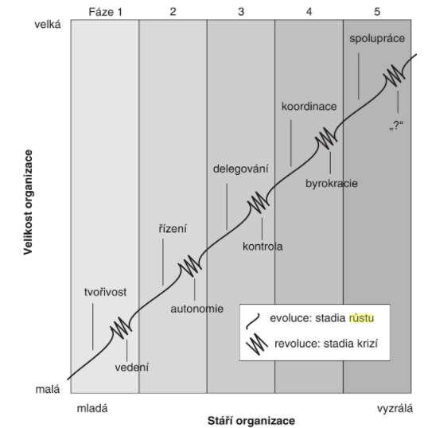
Nadšení
Řízení
Delegace
Koordinace
Součinnost
Malé a střední podnikání

Slide 16
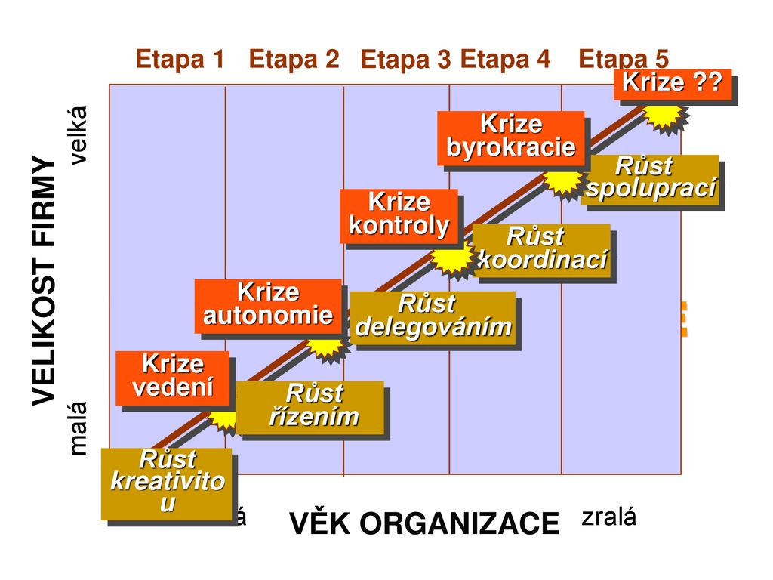

Slide 17
Perspektivy a ohrožení malého a středního podnikání – Model Churchill a Lewisové
Tento model vychází z výzkumu, kterého se zúčastnili manažeři a vlastníci prosperujících malých firem
Výsledný model je založený na modelu Greinera
Každé jednotlivé stádium je charakterizováno ukazatelem velikosti, různorodosti a komplexnosti a popsáno pěti manažerskými faktory:
Malé a střední podnikání

Slide 18
Perspektivy a ohrožení malého a středního podnikání – Model Churchill a Lewisové
stylem řízení
organizační strukturou
rozsahem formalizace systémů
hlavními strategickými cíli
angažovanosti vlastníka ve firmě
Malé a střední podnikání

Slide 19
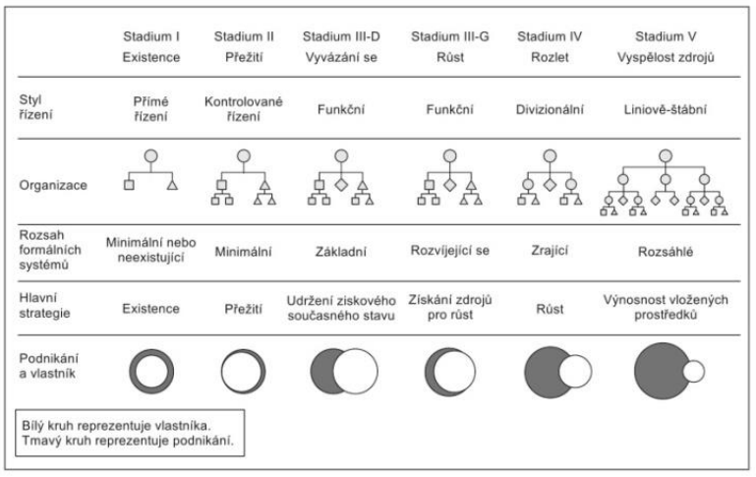
Perspektivy a ohrožení malého a středního podnikání – Model Churchill a Lewisové
Malé a střední podnikání

Slide 20
Perspektivy a ohrožení malého a středního podnikání – Model Churchill a Lewisové
Stadium: existence
  Klíčové je získat dostatečné množství zákazníků a dodat jim produkt, mnoha podnikům se to nepodaří
  Vlastník je supervizorem všech procesů
Stadium: přežití
  Má zákazníky I produkt, otázkou je, zda generuje dostatek financí na běžný provoz
  Několik manažerů, nedělají nezávislá rozhodnutí
  Plánování = předvídání peněžních toků

Slide 21
Perspektivy a ohrožení malého a středního podnikání – Model Churchill a Lewisové
Stadium 3D (“disengagement”) – 3G („growth“, růst)
  Fa má ek. zdraví, průměrný/nadprůměrný zisk, má schopné manažery,
  Vlastník se rozhoduje, zda využít úspěch firmy a expandovat a nebo držet firmu stabilní a ziskovou a zajistit tak základ pro jiné aktivity
  Firma může zůstat v tomto stadiu, dokud:
    Vnější změny nezničí trh nebo
    Vlivem špatných manažerských rozhodnutí se sníží konkurenceschopnost

Slide 22
Perspektivy a ohrožení malého a středního podnikání – Model Churchill a Lewisové
Stadium: rozlet
  Problém: delegování pravomocí a dostatek financí
  Decentralizace OS: přechod na divizionální
Stadium: vyspělost zdrojů
  Cíl upevnit a kontrolovat příjmy, které přinesl rozlet
  Eliminace neefektivních prvků
  Zkušení zaměstnanci, dobré finanční zdroje
  Pravděpodobnost stát se lídrem na trhu

Slide 23
Perspektivy a ohrožení malého a středního podnikání – Model Churchill a Lewisové
Konečný úspěch nebo selhání firmy je ovlivněno 8 faktory
Firma
Finanční zdroje včetně hotovosti a cizího kapitálu
Personální zdroje (počet a kvalita na úrovni managementu a personálu)
Systémové zdroje (plánování kontrola, informace)
Obchodní zdroje (podíl na trhu, vztahy s dodavateli, výrobní a distribuční procesy, technologie, pověst firmy)
Vlastník
Osobní a podnikatelské cíle
Schopnost vlastníka zabývat se provozními činnostmi (marketing, inovace, výroba…)
Vlastníkovy manažerské schopnosti
Ochota delegovat a vyrovnávání obchodních a osobních cílů

Slide 24
Podnikatelské inkubátory, jejich zakládání a význam pro podnikání
Výhodou členství v podnikatelském inkubátoru je přítomnost v kreativním prostředí
Budova a společné prostory inkubátoru podnikatelé využívají s dalšími start-up společnostmi, s lidmi s podobnou mentalitou orientovanou na podnikání a elánem
To nahrává vzniku neformálních vazeb a možné další spolupráci
Malé a střední podnikání

Slide 25
Podnikatelské inkubátory, jejich zakládání a význam pro podnikání
Podnikatelské inkubátory mohou nabídnout podnikatelské prostředí v podobě:
  prostory pro podnikání – kancelářské, poloprovozní, někdy i laboratorní prostory
  technické a administrativní služby – ostraha, úklid, údržba, internet, služby recepce, zapůjčení nábytku, možnost umístit sídlo společnosti
  poradenství – při zpracování podnikatelského plánu a jeho aktualizaci, rozvoj společnosti, ekonomické a účetní poradenství, právní poradenství a ochrana duševního vlastnictví
  finance – zprostředkování kontaktu na investora včetně přípravy pro jednání a prezentace před investorem
  speciální úvěrové produkty
  sebevzdělávání – možnost zúčastnit se školení a workshopů k sebevzdělávání nebo networkingových akcí
Malé a střední podnikání

Slide 26
Podnikatelské inkubátory, jejich zakládání a význam pro podnikání
S určitým nadhledem existují dvě skupiny začínajících podnikatelů:
  absolventi středních a zejména vysokých škol
  pracovníci, kteří opustili svá zaměstnání a začali podnikat
Malé a střední podnikání

Slide 27
Podnikatelské inkubátory, jejich zakládání a význam pro podnikání
Podnikatelské inkubátory a technologická centra
Technologický inkubátor VUT | BIC Plzeň
Podnikatelský inkubátor Vědeckotechnického parku Univerzity Palackého v Olomouci | Podnikatelské a inovační centrum Severní Čechy
BIC Ostrava | Inovacentrum
Technologické a inovační centrum Zlín | Technologické centrum Hradec Králové
Akademické a univerzitní centrum Nové Hrady | Technologické inovační centrum ČKD Praha
Třeboňské inovační centrum | Jihočeská agentura pro podporu inovačního podnikání
Vědeckotechnologický park Ostrava | Centrum podpory inovací VŠB – Technické univerzity Ostrava
Malé a střední podnikání

Slide 28
Význam inkubátorů
Inkubace firem je další možností podpory vzniku a rozvoje inovačního podnikání především malých a středních podniků:
  je důležitým faktorem pro vznik:
    podnikatelsko-inovační sítě mezi vysokými školami, výzkumnými institucemi a samotnými podniky
    Smyslem PI je podporovat životaschopné podnikatelské projekty, a to pouze po určitou dobu, zpravidla se jedná o 3 roky
Malé a střední podnikání

Slide 29
Význam inkubátorů
Ekonomický rozvoj | Technologická komercionalizace | Rozvoj nemovitosti | Propagace Podnikání
Inkubátory jsou nástrojem podpory nových firem. Hlavním významem je vytváření pracovních míst. | S inkubátory zakládanými při univerzitách existuje představa, že většina univerzit má technologii, která potřebuje být komercionalizovaná. | Inkubátory jsou také rizikovou nemovitostí, jelikož většina inkubátorů požaduje nájemné, které je nižší než tržní cena. V mnoha případech jsou inkubátory nuceny přijmout mezi sebe takové nájemníky, aby se udržela míra zaplněnosti a vytvořil se aspoň dostatečný provozní výnos, když ne zisk. | Propagace podnikání prostřednictvím inkubátorů, je dalším významem veřejné podpory. Podnikání je stále více uznáváno jako rozhodující element v procesu inovací a vytváření technologických firem.
Malé a střední podnikání

